Slide 1
KIỂM TRA BÀI CŨ.
1. Thế nào là nói quá? Nêu tác dụng của nói quá?
2. Trong các câu sau câu nào có sử dụng biện pháp tu từ nói quá?
a. Lớp em chú ý nghe cô giảng bài.
b. Bàn tay ta làm nên tất cả
Có sức người sỏi đá cũng thành cơm.
c. Bài văn của bạn viết dở quá đi thôi!
d. Bài văn của bạn viết chưa được hay lắm!

Slide 2


Tiết 40:
NÓI GIẢM NÓI TRÁNH

Slide 3
? Những từ ngữ in đậm trong các ví dụ sau đây có nghĩa là gì? Tại sao người viết, người nói lại dùng cách diễn đạt đó?
- Vì vậy, tôi để sẵn mấy lời này, phòng khi tôi sẽ đi gặp cụ Các Mác, cụ Lê – nin và các vị cách mạng đàn anh khác, thì đồng bào cả nước, đồng chí trong Đảng và bầu bạn khắp nơi đều khỏi cảm thấy đột ngột.
- Bác đã đi rồi, sao Bác ơi!
Mùa thu đang đẹp, nắng xanh trời.
- Lượng con ông Độ đây mà…Rõ tội nghiệp, về đến nhà thì bố mẹ chẳng còn.
=> đều nói về cái chết
=> Giảm cảm giác đau buồn

Slide 4
? Vì sao trong câu văn sau đây, tác giả dùng từ bầu sữa mà không dùng một từ ngữ khác
cùng nghĩa?
Phải bé lại và lăn vào lòng một người mẹ, áp mặt vào bầu sữa nóng của người mẹ, đ ể bàn tay mẹ vuốt ve từ trán xuống cằm , và gãi rôm ở sống lưng cho, mới thấy người mẹ có một êm dịu vô cùng Trong lòng mẹ - Nguyên Hồng
=> Bầu sữa: nói tránh, giảm cảm giác thô tục

Slide 5
? So sánh hai cách nói sau đây, cho biết cách nói nào nhẹ nhàng, tế nhị hơn với người nghe?
Con dạo này lười lắm.
Con dạo này không được chăm chỉ lắm.
Gián tiếp nói đến việc lười thông qua phủ định
=> nhẹ nhàng, tế nhị hơn
chê trực tiếp => nặng nề, khó chịu

Slide 6
Cho biết trong mỗi ví dụ, người viết đã dùng cách nói nào?
Ngày mồng một đầu năm hiện lên trên thi thể của em bé bán diêm
Dùng từ đồng nghĩa - từ Hán Việt
Dùng từ đồng nghĩa từ Hán Việt
Phải bé lại và lăn vào lòng mẹ, áp mặt vào bầu sữa nóng của người mẹ…
Dùng cách nói vòng
Dạo này con không được chăm chỉ lắm
Dùng cách phủ định từ trái nghĩa
Anh ấy …thế thì không …được lâu đâu chị ạ
Nói trống - tỉnh lược

Slide 7
BÀI TẬP NHANH: Tìm phép nói giảm nói tránh trong các ví dụ dưới đây? Nêu tác dụng của phép nói giảm, nói tránh trong một trường hợp mà em tâm đắc nhất?
a. Hai bà cháu đã về chầu Thượng đế. (Cô bé bán diêm – An - đéc - xen)
b. Áo bào thay chiếu anh về đất
Sông Mã gầm lên khúc độc hành
(Tây Tiến – Quang Dũng)
Bỗng loè chớp đỏ
Thôi rồi, Lượm ơi
(Lượm - Tố Hữu)
d. Cái cô đơn nhất trong khắp thế gian là một tâm hồn đang
sẵn sàng cho chuyến đi xa xôi bí ẩn của mình
(Chiếc lá cuối cùng – O Hen – ri)

Slide 8
CÁCH NÓI GIẢM NÓI TRÁNH VỀ CÁI CHẾT
(Bài học đường đời đầu tiên – Tô Hoài)
a. Thế rồi Dế Choắt tắt thở
b. Bác Dương thôi đã thôi rồi
Nước mây man mác ngậm ngùi lòng ta
(Khóc Dương Khuê – Nguyễn Khuyến)
e. Cách mấy tháng sau, đứa con lên sài bỏ đi để chị ở lại một mình
(Mùa lạc - Nguyễn Khải)
d. Chỉ đến lúc thân tàn lực kiệt. trả xác cho đời, Thị Kính mới được minh oan và được đón về miền vĩnh cửu, trong niềm xót thương, nuối tiếc của muôn người (Trần Lâm Biền )
Trước kia khi bà chưa về với Thượng đế chí nhân, bà cháu ta đã từng sung sướng biết bao
(Cô bé bán diêm – An - đéc - xen)

Slide 9
TÌNH HUỐNG
Trong một cuộc họp lớp kiểm điểm bạn Hải thường xuyên không làm bài tập:
- Bạn Lan nói: “Từ nay cậu không được lười làm bài tập nữa vì như vậy không những ảnh hưởng đến việc rèn luyện đạo đức của bản thân cậu mà còn ảnh hưởng đến phong trào thi đua của lớp.”
- Bạn Trinh cho rằng Lan nói như vậy là quá gay gắt, chỉ nên nhắc nhở bạn Hải là : "Cậu nên chăm chỉ làm bài tập.”
Em đồng tình với ý kiến nào? Vì sao?
* Yêu cầu: Thảo luận nhóm 4HS
Thời gian: 3 phút
Trình bày ra giấy, đại diện nhóm phát biểu

Slide 10
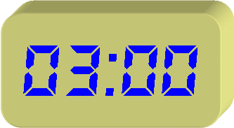
TÌNH HUỐNG
Trong một cuộc họp lớp kiểm điểm bạn Hải thường xuyên không làm bài tập:
- Bạn Lan nói: “Từ nay cậu không được lười làm bài tập nữa vì như vậy không những ảnh hưởng đến việc rèn luyện đạo đức của bản thân cậu mà còn ảnh hưởng đến phong trào thi đua của lớp.”
- Bạn Trinh cho rằng Lan nói như vậy là quá gay gắt, chỉ nên nhắc nhở bạn Hải là : "Cậu nên chăm chỉ làm bài tập.”
Em đồng tình với ý kiến nào? Vì sao?
* Yêu cầu: Thảo luận nhóm 4HS
Thời gian: 3 phút
Trình bày ra giấy, đại diện nhóm phát biểu

Slide 11
TÌNH HUỐNG
- Lan nói đúng, nếu bạn mắc lỗi thường xuyên mà né tránh, không phê bình thẳng thắn thì sẽ không có ý thức sửa lỗi.
- Chỉ nên dùng nói giảm nói tránh trong trường hợp bạn mắc lỗi lần đầu
* Lưu ý: Khi cần phê bình nghiêm khắc, ta phải nói thẳng, nói đúng mức độ sự thật

Slide 12
Bài tập 1: Điền các từ ngữ nói giảm nói tránh sau đây vào chỗ trống /.../: đi nghỉ, khiếm thị, chia tay nhau , có tuổi, đi bước nữa.
Khuya rồi, mời bà.............
b. Đây là lớp học cho trẻ em .............
c. Mẹ đã ........... rồi, nên chú ý giữ gìn sức khỏe.
đi nghỉ
khiếm thị
có tuổi

Slide 13
2Bài tập 2: Trong mỗi cặp câu dưới đây, câu nào có nói giảm nói tránh:
a1. Anh phải hòa nhã với bạn bè!
a2. Anh nên hòa nhã với bạn bè!
b1. Anh ra khỏi phòng tôi ngay!
b2. Anh không nên ở đây!
c1. Xin đừng hút thuốc trong phòng!
c2. Cấm hút thuốc trong phòng!

Slide 14

1
2
3
7
4
6
5

Slide 15



CÂU HỎI.
- Câu nói sau có vận dụng biện pháp nói giảm nói tránh không?
“Con bò nó còn thông minh hơn cậu đấy.”
ĐÁP ÁN:
- Câu nói trên không sử dụng nói giảm nói tránh (thiếu lịch sự khi giao tiếp, xem thường bạn, hạ thấp bạn hơn con bò).

Slide 16
CÂU HỎI.
Nói giảm nói tránh là hai biện pháp tu từ, đúng hay sai?
ĐÁP ÁN:
- Sai, nói giảm nói tránh chỉ là một biện pháp tu từ

Slide 17

MAY MẮN
Chúc mừng bạn, bạn được một điểm mười

Slide 18
CÂU HỎI.
Nói giảm nói tránh còn được gọi với tên khác là gì?
ĐÁP ÁN:
- Khinh từ, uyển ngữ, nhã ngữ

Slide 19
CÂU HỎI.
? Bạn hãy phân biệt phép tu từ nói quá và nói giảm nói tránh
ĐÁP ÁN:
Nói quá:
Phóng đại mức độ, quy mô, tính chất của sự vật, hiện tượng
Nhằm nhấn mạnh, gây ấn tượng tăng sức biểu cảm
Nói giảm nói tránh:
- Diễn đạt tế nhị, uyển chuyển.
- Tránh gây cảm giác đau buồn, ghê sợ, nặng nề, tránh thô tục, thiếu lịch sự

Slide 20
CÂU HỎI
- Tìm phép nói giảm nói tránh trong câu văn: “Cậu Vàng đi đời rồi, ông giáo ạ!” và cho biết tác dụng của nó.
ĐÁP ÁN:
- Câu văn có sử dụng nói giảm, nói tránh: đi đời.
- Tác dụng : tránh cảm giác ghê sợ, nói lên nỗi xót xa, đau đớn của lão Hạc khi bán con chó Vàng

Slide 21
CÂU HỎI
Nếu em là người làm nhân chứng ở tòa trong một sự việc nào đó, em có nói giảm nói tránh không? Vì sao?
ĐÁP ÁN:
- Không nói giảm nói tránh
- Vì nói như vậy không đúng với sự thật làm ảnh hưởng đến việc xét xử của sự việc đó.

Slide 22
BÀI TẬP BỔ SUNG
1. Hãy quan sát tranh minh hoạ tình huống trên màn hình, sau đó:
- Dùng phép nói giảm nói tránh để diễn đạt lại các câu trong mỗi tình huống
Cho biết ở mỗi tình huống đó, em đã
sử dụng cách nói giảm nói tránh nào?

Slide 23
Anh cút ra khỏi nhà tôi ngay!
Anh không nên ở đây nữa!
Nói giảm nói tránh bằng cách phủ định cách nói trái nghĩa
TÌNH
HuỐNG
1 .

Slide 24
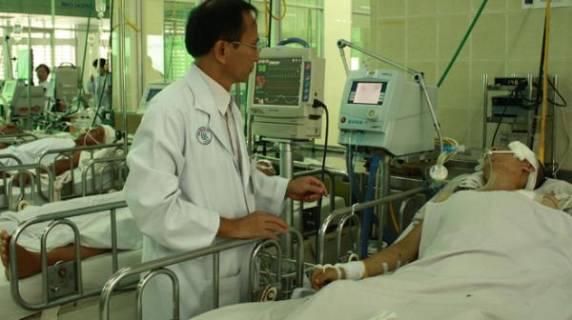
Bệnh tình của ông ấy nặng lắm, chắc sắp chết rồi
Bệnh tình của ông ấy chắc chẳng còn được bao lâu nữa
Nói giảm nói tránh bằng cách nói trống, nói vòng
TÌNH HUỐNG 2.

Slide 25
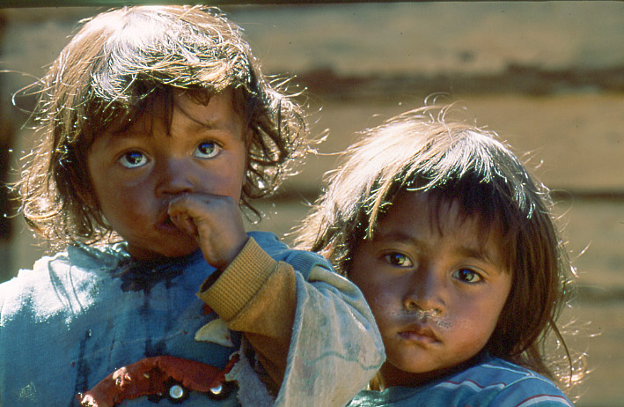
TÌNH HUỐNG 3.
Những đứa trẻ mồ côi này thật đáng thương.
Nói giảm nói tránh bằng cách dùng từ Hán Việt đồng nghĩa
Nh÷ng ®øa trÎ n ày bè mÑ chÕt hÕt råi, thËt ®¸ng th­¬ng.

Slide 26
TÌNH
HUỐNG
4.
Bài văn này bạn Lan làm quá dở!
Bài văn này bạn Lan làm chưa đạt yêu cầu.
Nói giảm nói tránh bằng cách phủ định từ trái nghĩa

Slide 27
2. Viết một đoạn văn khoảng 12 câu nêu suy nghĩ của em về kết thúc truyện “Cô bé bán diêm” của An – đéc – xen trong đó có sử dụng một câu có nói giảm nói tránh
Gợi ý:
- Hình thức: + Đoạn văn khoảng 12 câu.
+ Có sử dụng nói giảm, nói tránh
Nội dung: cảm nhận về kết thúc truyện “Cô bé bán diêm”:
+ Tóm tắt kết thúc truyện
+ Suy nghĩ về ý nghĩa của kết thúc:
Trái tim nhân đạo của nhà văn dành cho trẻ em
Phê phán sự lạnh lùng, thờ ơ của xã hội
Làm cho câu chuyện hấp dẫn, bộc lộ tài năng nhà văn

Slide 28
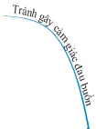





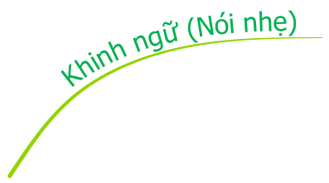







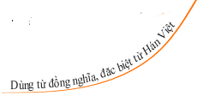
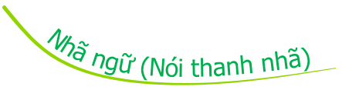
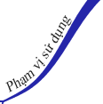





HỆ THỐNG BÀI HỌC

Slide 29
Hướng dẫn học ở nhà:
- Vẽ sơ đồ tư duy phần ghi nhớ.
- Thiết kế một ô chữ củng cố các biện pháp tu từ đã học.
- Soạn bài: “Câu ghép”

